Slide 1
Tema 2.3
Modelarea imitațíonală a proceselor busines
Modelul este un obiect material sau ideal, care înlocuieşte în procesul de cercetare obiectul
original, păstrând unele caracteristici esențiale, importante pentru procesul de cercetare.

Slide 2
Generalități:
In accepțiunea actuală a informaticii, simularea cuprinde o serie de produse software care realizează imitarea comportamentului unor părți ale lumii reale, luând în considerare și comportamentul aleator al acesteia.
Definiție- Simularea este o tehnică de realizare a experimentelor
cu calculatorul, care implică utilizarea unor modele matematice și logice
care descriu comportarea unui sistem real (sau a unor componente ale sale) de-alungul unor perioade de timp.
Modelul de Simulare (MS) de fapt este un algoritm al relațiilor componetelor din sistem
CURS PSI, Pavel CHIREV
2

Slide 3
- Simularea este o metodă care permite să construiți modele ce descriu procesele așa cum ar fi în realitate, Un astfel de model poate „Perpetuat” în timp.
Simularea este o metodă de cercetare în care sistemul în studiu este înlocuit de un model care descrie sistemul real cu o precizie suficientă și
se efectuează experimente cu acesta pentru a obține informații despre acest sistem
CURS PSI, Pavel CHIREV
3

Slide 4
Experimentarea cu un model se numește imitație sau simulare,
simularea este descoperirea esenței unui fenomen fără a apela la experimente pe un obiect real.
Simularea este un caz special al modelării matematice.
Există o clasă de obiecte pentru care, din diferite motive, nu sunt sau nu pot fi dezvoltate modele analitice.
În aceasta caz, modelul matematic este înlocuit cu un model de imitație sau de simulare.
CURS PSI, Pavel CHIREV
4

Slide 5
Modelarea imitațíonală poate fi efectuată prin trei
Modelarea (imitația) Sistemelor Dinamice – SD
Modelarea (imitația) evenimentelor discrete - (DES)
Modelarea (imitația) Sistemelor Bazate pe Agenți (ABM)

Slide 6
CURS PSI, Pavel CHIREV
6

Slide 7
Un model de simulare este o descriere logică și matematică a unui obiect care poate fi utilizat pentru: a experimenta, a analiza, proiecta, și evalua funcționarea unui obiect pe un computer.
O experimentare la calculator a unui model are două componente: componenta analitică și componenta imitativ.
Principala sarcină este: analiza structurală și dinamică a proprietăților modelelor și dezvoltarea procedurilor de operare cu acestea.
CURS PSI, Pavel CHIREV
7

Slide 8
Schema tehnologică de modelare include:
- studiul domeniului și determinarea obiectivelor de modelare;
studiul analitic al modelului,
construcția unui model matematic;
- dezvoltarea unui algoritm de modelare,
construcția unui model la calculator,
efectuarea simulării și analiza rezultatelor.

Slide 9
Modelul de simulare se construiește în baza unui model matematic și se finalizează intr-un algoritm, pornind de la descrierea principalelor elemente ale unui model matematic.
Modelul matematic. - Prin definiție, este un model de analogie ce reprezinta o parte a lumii reale intr-un mod ușor de perceput de catre noi.
Modelul reprezintă uneori realitatea prin scheme, figuri geometrice sau alte obiecte ce ne sunt cunoscute și pe care le intelegem ușor
Modelul matematic reprezintă realitatea folosind elemente sau abstracțiuni matematice.
CURS PSI, Pavel CHIREV
9

Slide 10
Elementele constitutive ale unui model matematic.
Modelul matematic este constituit din:
a) Variabile (V ) și Parametri (P ) care pot fi de
- intrare (V I, PI), dacă pot fi percepute (măsurate sau ințelese ușor), sau - de ieșire (V E, PE),
Variabilele (V) și parametri (P) pot lua valori numerice sau logice.
Deosebirea dintre variabile și parametri constă în aceea că parametrii nu își schimbă valorile pe perioade mari de timp,
Pe când variabilele își schimbă valorile pe intervale de timp.
Scopul modelului este de a exprima variabilele și parametrii de ieșire în funcție de variabilele și parametri de întrare,
cu respectarea unor condiții de performanță de către sistem
CURS PSI, Pavel CHIREV
10

Slide 11
b) O altă categorie de elemente aleunui model matematic sunt Relațile funcționale.
Relațiile funcționale au forma: Fi(V I, PI, V E, PE) = 0
(adică implicite) și pot fi la randul lor de două tipuri:
- ecuații, care sunt satisfăcute numai de anumite valori ale variabilelor sau parametrilor, și ;
- identități, care sunt satisfăcute de orice valori ale variabilelor și
parametrilor; ele exprimă condiții de echilibru sau legi de conservare (Prof. Dr. Ion Văduva).
Ecuațiile si identitățile pot fi: relații algebrice sau transcendente,
diferențiale sau integrale, detrministe sau stochastice, etc.
CURS PSI, Pavel CHIREV
11

Slide 12
c) Caracteristicile operative - constituie o altă categorie de elemente ce compun un model matematic și ele pot fi:
- ipoteze de lucru (referitoare la relațiile funcționale);
- ipoteze statistice (referitoare la valorile de intrare (VI) -aleatoare).
d) Tehnica de rezolvare este un alt element constitutiv al unui model matematic. Ea este o tehnică matematică ce realizează separarea elementelor de ieșire în funcție de elementele de intrare, adică:
(V, P )E = fj(VI, PI)
Cu alte cuvinte, tehnica de rezolvare a modelului exprimă sub forma explicită variabilele și parametri de ieșire în funcție de variabilele și parametri de intrare.

Slide 13
Modalități de studiu a unui sistem

Slide 14
Unele descrieri:
Un sistem discret este unul în care variabilele de stare a entității se modifică instantaneu în momente separate în timp.
O bancă este un exemplu de sistem discret, deoarece variabilele de stare - de exemplu, numărul de clienți din bancă - se schimbă numai atunci când un client sosește sau când un client termină de a fi servit și pleacă.
Un sistem continuu este unul în care variabilele de stare se modifică continuu în funcție de timp. Un avion care se deplasează prin aer este un exemplu de sistem continuu, deoarece variabilele de stare precum poziția și viteza se pot schimba continuu în funcție de timp.
Remarcă :
Puține sisteme în practică sunt totalment discrete sau totalment continue; cel mai frecvent predomină un tip de schimbare în majoritatea sistemelor, deci,va fi posibil să se clasifice un sistem ca fiind fie discret, fie continuu.

Slide 15
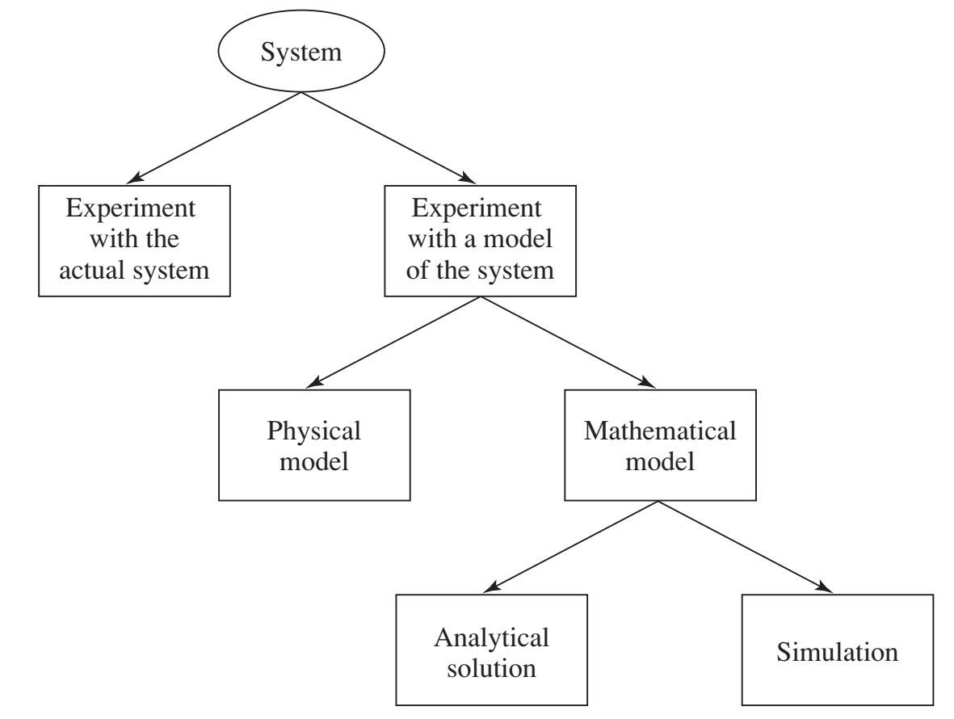
Modalități de studiu a unui sistem
Sistem - Un sistem este definit a fi o colecție de entități care acționează și interacționează împreună ( oameni sau mașini,) în vederea realizării unui scop logic.
Sistemele se Clasifică în două tipuri:
discrete sau
continue.

Slide 16
O să trecem în revistă Modalitățile de studiu a unui sistem

Slide 17
Experiment cu sistemul real vs. Experiment cu un model al sistemului.
Dacă este posibil și rentabil să modificăm fizic sistemul și apoi să-l lăsăm să funcționeze în noile condiții, atunci este potrivit să se facă acest lucru.
De meționat că, foarte rar este fezabil să se facă acest lucru, ca regulă sistemele sunt complexe șu un astfel de experiment ar fi prea costisitor sau prea perturbator pentru sistem.
Mai degrabă, „sistemul” s-ar putea să fie foarte vag și nu putem experementa cu el în real, dar dorim totuși să-l studiem în diferite configurații alternative propuse pentru a vedea cum ar trebui să fie construit;
exemple ale acestei situații pot fi:o rețea de comunicații, o rețea a transportului urban, evoluția în timp a unei comunități, dezvoltarea în timp a unei afaceri, un sistem strategic de arme nucleare, ...
Din aceste motive, este de obicei necesar să se construiască un model ca reprezentare a sistemului și să-l studiem ca un surogat pentru sistemul actual.
Atunci când se folosește un model, se pune întotdeauna întrebarea dacă acesta reflectă cu acuratețe sistemul care trebuie studiat,

Slide 18
Model fizic vs Model matematic.
Este util să se construiască model fizice pentru a studia inginerie sau sisteme de management; exemplele includ modele ale sistemelor de manipulare a materialelor, a unui restaurant fast-food, interiorul unui depozit.
Dar marea majoritate a modelelor construite în astfel de scopuri sunt matematice, reprezentând un sistem în termeni de relații logice și cantitative care sunt apoi manipulate și modificate pentru a vedea cum reacţionează modelul și, prin urmare, cum ar reacționa sistemul - dacă modelul matematic este unul valabil.
Cel mai simplu exemplu de model matematic este relația familiară d = rxt, unde r este rata de deplasare, t este timpul petrecut călătorind și d este distanța parcursă.

Slide 19
Soluție analitică vs. Simulare.
Odată ce am construit un model matematic, acesta trebuie apoi examinat pentru a vedea cum poate fi folosit pentru a răspunde la întrebările de interes despre sistemul pe care se presupune că îl reprezintă.
Dacă modelul este suficient de simplu, este posibil să se lucreze cu relațiile și cantitățile sale pentru a obține o soluție exactă, analitică.
În exemplul d = rxt, dacă știm distanța de parcurs și viteza, atunci putem lucra cu modelul pentru a obține t 5 dyr ca timp care va fi necesar. Aceasta este o soluție foarte simplă, în formă închisă, dar unele soluții analitice pot deveni extraordinar de complexe, necesitând resurse de calcul vaste;

Slide 20
Domeniile de aplicare pentru simulare sunt numeroase și diverse.
Mai jos este o listă deunele tipuri particulare de probleme pentru care simularea s-a dovedit a fi un instrument util și puternic:
Proiectarea si analiza sistemelor de productie
Evaluarea sistemelor de arme militare sau a cerințelor lor logistice
Determinarea cerințelor hardware sau a protocoalelor pentru rețelele de comunicații
Determinarea cerințelor hardware și software pentru un sistem informatic
Proiectarea și operarea sistemelor de transport, cum ar fi aeroporturi, autostrăzi, porturi și metrouri
Evaluarea proiectelor pentru organizațiile de servicii, cum ar fi centre de apeluri, restaurante fast-food, spitale și oficii poștale
Reproiectarea proceselor de afaceri
Analiza lanțurilor de aprovizionare
Determinarea politicilor de comandă pentru un sistem de inventariere
Analiza operatiunilor miniere

Slide 21
Modelarea și Simularea sistemelor cu evenimentelor discrete

Slide 22
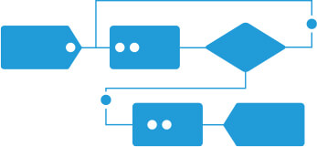
Simularea cu evenimente discrete este procesul de formare a unui model de simulare bazat pe o secvență de acțiuni operaționale pentru a construi un sistem dinamic care să permită identificarea tuturor factorilor externi și interni care influențează funcționarea procesului.
Baza modelării evenimentelor discrete este dezvoltarea cronologică secvențială a unui sistem bazat pe elemente de proces ce au loc pe intervale de timp (decalaje).

Slide 23
Un sistem de evenimente discrete este un sistem dinamic cu stări discrete ale căror tranziții sunt declanșate de evenimente.
Aceasta oferă un cadru general pentru multe sisteme create de om în care dinamica sistemului nu urmează doar legile fizice, ci și regulile create de om.
Este dificil de descris dinamica acestor sisteme folosind expresii în formă închisă. În multe cazuri, simularea este singura modalitate fidelă de a descrie dinamica sistemului și pentru evaluarea performanței. Accentul acestui TC este promovarea cercetării privind analiza performanței, evaluarea și optimizarea sistemelor de evenimente discrete.

Slide 24
O simulare a evenimentelor discrete (DES) modelează funcționarea unui sistem ca o secvență (discretă) de evenimente în timp.
Fiecare eveniment are loc într-un anumit moment în timp și marchează o schimbare de stare a sistemului.
Între evenimente consecutive, se presupune că nu are loc nicio schimbare în sistem; deci, timpul de simulare poate sări direct la momentul de apariție al următorului eveniment, care se numește progresia timpului următor eveniment.

Slide 25
Simularea sistemelor cu evenimentelor discrete studiază modele de
simulare în care sunt definite evenimente ce sunt activate la anumite momente de timp şi care afectează starea sistemelor studiate. Momentele de timp la care un eveniment este activat sunt aleatoare

Slide 26
Componentele și organizarea unui model de simulare cu evenimente discrete
Toate modelele de simulare cu evenimente discrete au o serie de componente comune și există o organizare logică pentru aceste componente.
În special, următoarele componente vor fi găsite în majoritatea modelelor de simulare a evenimentelor discrete:
Starea sistemului: colecția de variabile de stare necesare pentru a descrie sistemul la un anumit moment,
Ceas de simulare: o variabilă care oferă valoarea curentă a timpului simulat,
Lista de evenimente: o listă care conține data următoare când va avea loc fiecare tip de eveniment,
Contoare statistice: variabile utilizate pentru stocarea informațiilor statistice despre performanța sistemului,

Slide 27
Rutina de inițializare: un subprogram pentru inițializarea modelului de simulare la momentul 0,
Rutina de sincronizare: un subprogram care determină următorul eveniment din lista de evenimente și apoi avansează ceasul de simulare la ora la care urmează să aibă loc acel eveniment.
Rutina de evenimente: un subprogram care actualizează starea sistemului atunci când are loc un anumit tip de eveniment (există o rutină de evenimente pentru fiecare tip de eveniment)
Rutine de bibliotecă: un set de subprograme utilizate pentru a genera observații aleatorii din distribuțiile de probabilitate care au fost determinate ca parte a modelului de simulare
Generator de rapoarte: un subprogram care calculează estimări (de la contoarele statistice) ale măsurilor dorite de performanță și produce un raport când simularea se termină
Program principal: Un subprogram care invocă rutina de sincronizare pentru a determina următorul eveniment și apoi transferă controlul rutinei de eveniment corespunzătoare pentru a actualiza starea sistemului în mod corespunzător. Programul principal poate, de asemenea, să verifice terminarea și să invoce generatorul de rapoarte când simularea se termină.

Slide 28
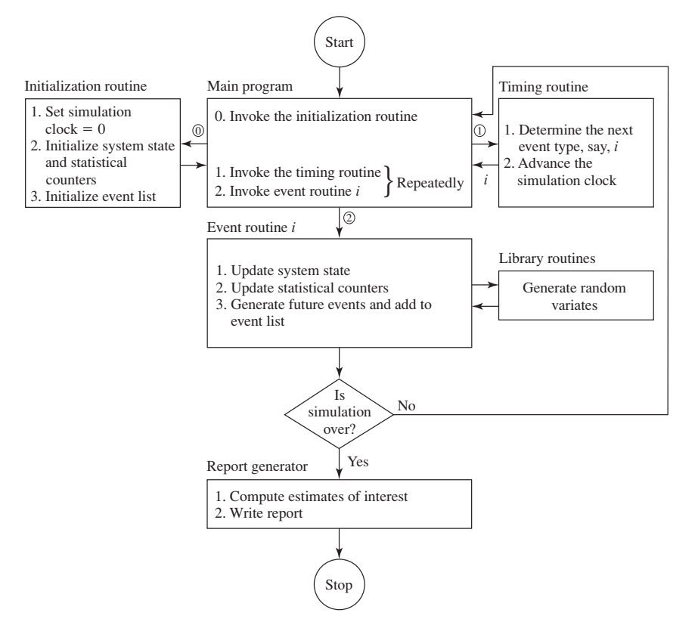

Slide 29
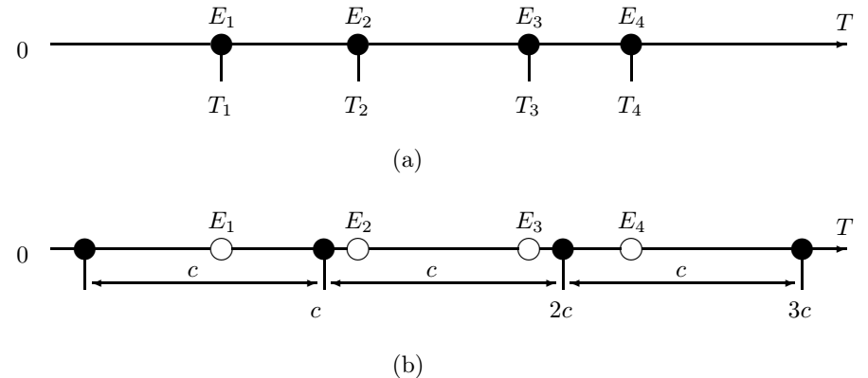
Construcța unui Model de Simulare utilizează două concepte de bază:
ceasul simularii și
agenda simulării
Ceasul simulării - Ceasul asigură eșalonarea corectă în timp a evenimentelor create de model și uneori ajută la implementarea condiției de terminare a simulării.
Ceasul simulării este de două feluri:
a) ceas cu creștere variabilă;
b) ceas cu creștere constantă;
Variața ceasului.
a) Cazul ceasului cu creștere variabilă.
Ti = valorile ceasului.
b) Cazul ceasului cu creștere constantă c.
CURS PSI, Pavel CHIREV
29

Slide 30
Agenda simulării.
Agenda se compune din elementele memorate de modelul de simulare. Variabilele modelului iau diverse valori pe parcursul simulării;
de aici rezulta că pe parcursul simulării apar multe evenimente.
Evenimentele sunt de diverse tipuri;
unele variabile descriu și stări ale sistemului (sau ale unor componente ale acestuia).
Evenimentele sunt creiate sau generate la momente de timp ulterioare valorii ceasului.
Ca consecință agenda se compune din două părți:
agenda evenimentelor curente - AEC și
agenda evenimentelor viitoare - AEV.
Deci agenda A = AEC ⊕ AEV , unde:
AEC = au timpul de apariție egal cu valoarea ceasului); iar
AEV = au timpul de apariție ulterior valorii curente a ceasului).
CURS PSI, Pavel CHIREV
30

Slide 31
Algoritmul simulării prelucrează deci numai evenimentele din AEC; Prelucrarea unui eveniment inseamnă fie determinarea apariției unui nou eveniment (ce se memorează în AEV ) sau modificarea unei stări (fie distrugerea unui eveniment “ștergerea” lui din agendă).
Prelucrările evenimentelor țin seama și de stările sistemului la acel moment.
Algoritmul simulării gestionează/actualizează agenda prin interacțiunea acesteia cu ceasul;
Deci agenda A = AEC ⊕ AEV , unde:
AEC = agenda evenimentelor curente (care au timpul de apariție egal cu valoarea ceasului); iar
AEV = agenda evenimentelor viitoare (care au timpul de apariție ulterior valorii curente a ceasului).
Algoritmul simulării prelucrează deci numai evenimentele din AEC; Prelucrarea unui eveniment inseamnă fie determinarea apariției unui nou eveniment (ce se memorează în AEV ) sau modificarea unei stări (fie distrugerea unui eveniment “ștergerea” lui din agendă).
Prelucrările evenimentelor țin seama și de stările sistemului la acel moment.
Algoritmul simulării gestionează/actualizează agenda prin interacțiunea acesteia cu ceasul;
CURS PSI, Pavel CHIREV
31

Slide 32
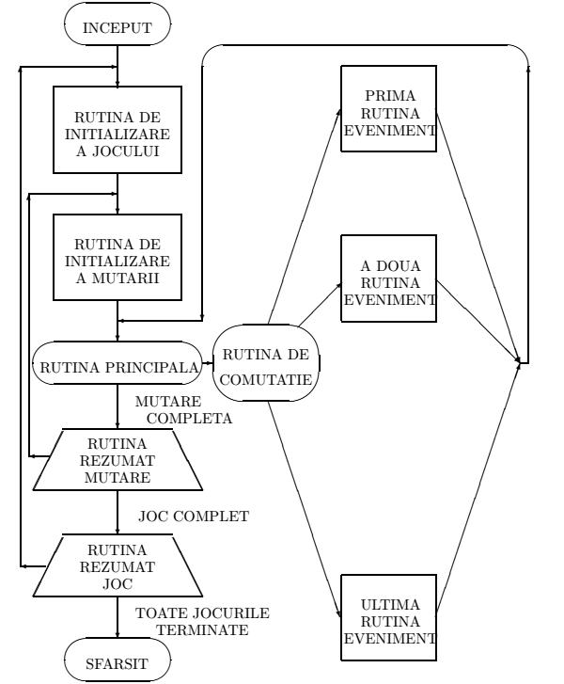
Schema logică globală a unui algoritm de simulare bazat pe ceas cu creștere variabilă.
CURS PSI, Pavel CHIREV
32

Slide 33
Etapele realizării unui experiment de simulare sunt:
1. Formularea problemei, care constă în a preciza intrebările la care trebuie să răspunda modelul și a preciza domeniul lumii reale ce trebuie analizat.
2. Realizarea unor experimente preliminare; in această etapă se stabilesc, pe baza observațiilor sau datelor culese din lumea reală, sau existente, referitoare la aceasta (istorice), variabilele și parametri și care din acestea sunt de intrare sau de ieșire.
3. Prelucrarea (interpretarea) primară a datelor preliminare; la eceastă etapă se disting variabilele aleatoare, se estimează parametri și se testează ipoteze statistice. (Statistica matematică joacă un rol important în simulare).
4. Formularea unui model matematic preliminar, incomplet; in această etapă se precizează relațiile funcționale, ipoteze de lucru (care să concorde cu datele existente, colectate) și se indentifica ce relații nu pot fi exprimate matematic și care sunt dificultățile ce ar trebui inlăturate pentru a răspunde la intrebările formulate.
5. Evaluarea modelului (etapă de decizie!); se urmărește să se evalueze complexitatea modelului, dacă el poate răspunde in timp real și complet la intrebări. Aici se fac simplificări sau completări ale modelului matematic propus.
6. Construcția modelului de simulare (sub formă de algoritm detaliat); modelul se construiește conform celor precizate anterior urmărindu-se ca el sa fie general. La construcția algoritmului simulării se va utiliza un limbaj spializat de simulare (în cazul nostru GPSS)
CURS PSI, Pavel CHIREV
33

Slide 34
7. Validarea modelului este o etapă importantă. In afară de validarea formală (testare sintactică și logic-formală a programului), trebuie să se decidă dacă modelul rezolv corect problema formulată. Acest lucru se realizează prin compararea rezultatelor simulării fie cu rezultate practice cunoscute, fie prin compararea cu soluția obținută cu ajutorul unui model matematic
8. Planificarea experiențelor de simulare. Din cele relatate anterior cunoaștem că simularea este un experiment realizat cu calculatorul pe baza unui model ce descrie sistemul real. Orice experiment trebuie să se desfășoare pe baza unui plan experimental. Pentru planificarea experimentelor de simulare se folosesc metode ale statisticii matematice (așa zisele experimental design).
9. Prelucrarea și interpretarea experiențlor de simulare o etapă la fel de importantă ca și cele precedente. Programul de simulare rulat pe calculator produce de regulă valori de selecțe asupra variabilelor de ieșire,
CURS PSI, Pavel CHIREV
34

Slide 38
Modelarea bazată pe agenți

Slide 39
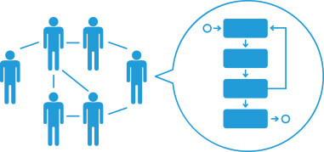
Modelarea bazată pe agenți se concentrează pe participanții individuali într-un sistem.
Acesta este modul în care diferă de metoda mai abstractă a dinamicii sistemului și metoda de evenimente discrete orientată pe proces.
În modelarea bazată pe agenți, parametrii obiectelor active — agenții — sunt stabiliți mai întâi și se determină comportamentul lor.
Tot ceea ce contează pentru sistemul studiat poate fi reprezentat ca agenți: oameni, gospodării, mașini, echipamente, chiar și produse și companii.
Apoi se stabilesc conexiuni între agenți, se specifică mediul și se începe simularea.
Acțiunile individuale ale fiecărui agent formează comportamentul global al sistemului modelat.

Slide 43
Scopul unei simulări este de a găsi o rezolvarea a unei probleme într-o lume lipsită de riscuri, unde putem face greșeli, putem să dăm timpul înapoi și să o luăm de la început.
Rezultatele obținute pot fi rafinate prin varierea parametrilor, în scopul găsirii soluțiilor optime.
CURS PSI, Pavel CHIREV
43

Slide 44
Utilitatea simulării.
Orice sistem complex, se proiectează pe baza simulării.
Alegerea parametrilor de proiectare se realizează (ca intr-un joc!) pe baza unor experimente bazate pe modelul de simulare.
Aceste experimente pe modele sunt mult mai puțin costisitoare decat cele pe obiecte reale.
Cand experiențele reale sunt costisitoare este intotdeauna recomandabil ca experimentele să se realizeze prin simulare.
Exemple de utilizare:
Înainte de a construi un baraj, mai intâi simulăm comportarea lui pentru a alege cea mai buna variantă de proiectare și construcție.
Când se proiectează politici complexe de dezvoltare economico-socială.
Când se proectează sistemele de producere complexe,
Când se proectează politicile de dezvoltare regională, proiecte în macroeconomie, evoluța mediului ambiant, etc).
CURS PSI, Pavel CHIREV
44

Slide 45
CURS PSI, Pavel CHIREV
45

Slide 46
Alegerea tipului de modelare
Procesul modelării cuprinde următoarele etape:
- cunoașterea detaliată a realității (procesului) care se modelează,
- construirea propriu-zisă a modelului logic-matematic,
- rularea modelului si evaluarea soluției,
- implementarea modelului logic-matematic si optimizarea soluției.
În acest scop se vor lua în considerare atât rezultatele care se doresc a fi obținute cât și ceea ce se cunoaște despre procesul/fenomenul real.
Acuratețea rezultatelor unei simulări depinde în mod funamental de felul în care s-a modelat procesul –daca acesta respectă comportamentul real al procesului, dar și de datele de intrare.
Se pot obține rezultate teoretice excepționale de optimizare a unor procese, care însă nu vor putea fi niciodată realizate în practică deoarece acele valori ale parametrilor nu vor fi întâlnite niciodată în realitate.
CURS PSI, Pavel CHIREV
46

Slide 47
Acestă metodă vă permit să simulați pe un computer (folosind programe speciale) funcționarea unui sistem real (în timp comprimat sau în mod pas cu pas).
Cele mai recente metode/limbaje sunt:
- GPSS (General Purpose Simulating System) - Limbajul specializat de modelare;
- Aplicație software ANYLOGIC
- Platforma de simulare SimScale
Platforma Simul 8
Pachetul COMSOL Multiphysics
Rețele Petri și Rețele Petri Colorate (CPN, Rețele Petri Colorate);

Slide 48
Aplicație ANYLOGIC
AnyLogic este o aplicație software multimetodă, care permite realizarea modelelor prin 3 metode, SD, ABM sau DES, dar și prin
combinarea acestora în același model.
- Simularea Dinamica Sistemelor – SD
- Modelarea Bazată pe Agenți (ABM)
- Simularea Evenimentelor Distincte (DES)
AnyLogic folosește Java ceea ce îi oferă posibilitatea de a crea applet-uri Java, care pot fi deschise în orice browser obișnuit ceea ce facilitează împărtășirea și plasarea modelelor AnyLogic pe pagini web.
CURS PSI, Pavel CHIREV
48

Slide 49
- Simularea Dinamicii sistemelor – SD
Simularea evenimentelor distincte (DES)
Modelarea Bazată pe Agenți (ABM)
CURS PSI, Pavel CHIREV
49

Slide 50
Produsul soft AnyLogic -Mediu de modelare multi-abordare
Pot fi Create modele folosind toate cele trei abordări moderne: Modelarea Evenimente discrete, Modelarea pe Agenți, Modelarea Dinamicii Sistemului
Aceste trei metode pot fi utilizate în orice combinație utilizând același software pentru a modela un sistem de afaceri de orice complexitate.
ANYLOGIC are diferite limbaje de modelare vizuală: diagrame de proces, diagrame de stare, diagrame bloc și diagrame de flux.
AnyLogic este primul și singurul instrument care oferă capabilități de simulare multi-abordare.

Slide 51
Înainte de a construi un model, se determină nivelul acceptabil de simplificare.
Va fi suficientă o vedere amplă a problemei/sistemului sau detaliile sunt importante?
Răspunsul depinde de sistemul în cauză și de problema care trebuie rezolvată.

Slide 52
Problemele care trebuie rezolvate în afaceri reale ca regulă sunt cel mai adesea complexe, așa că atunci când modelați este mai logic să descompuneți afacerea în părțile ei componente și să le descriem folosind diferite metode.
Este imposibil să transmiteți în mod fiabil un sistem de afaceri complex și conexiunile sale interne și externe folosind doar o singură abordare - unele elemente trebuie excluse sau trebuie căutate soluții în timpul modelării.

Slide 53
Dacă modelul dvs. implică multe obiecte individuale, utilizați modelarea bazată pe agenți.
Dacă aveți doar informații despre dependențele globale, utilizați dinamica sistemului.
Dacă sistemul poate fi descris ca un proces, utilizați modelarea cu evenimente discrete.
Dacă sistemul are toate aceste componente, combinați diferite metode.
Disponibilitatea a trei metode de modelare simultan vă oferă flexibilitatea necesară pentru a rezolva orice problemă dată.

Slide 54
Modelarea bazată pe agenți se concentrează pe participanții individuali într-un sistem.
Acesta este modul în care diferă de metoda mai abstractă a dinamicii sistemului și metoda de evenimente discrete orientată pe proces.
În modelarea bazată pe agenți, parametrii obiectelor active — agenții — sunt stabiliți mai întâi și se determină comportamentul lor.
Tot ceea ce contează pentru sistemul studiat poate fi reprezentat ca agenți: oameni, gospodării, mașini, echipamente, chiar și produse și companii.
Apoi se stabilesc conexiuni între agenți, se specifică mediul și se începe simularea.
Acțiunile individuale ale fiecărui agent formează comportamentul global al sistemului modelat.

Slide 55
Modelarea cu evenimente discrete este procesul de formare a unui model de simulare bazat pe o secvență de acțiuni operaționale pentru a construi un sistem dinamic care să permită identificarea tuturor factorilor externi și interni care influențează funcționarea procesului.
Baza modelării evenimentelor discrete este dezvoltarea cronologică secvențială a unui sistem bazat pe elemente de proces ce au loc pe intervale de timp (decalaje).

Slide 56
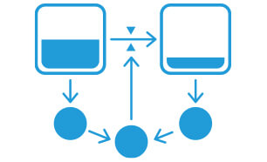
Modelarea Dinamicii sistemului vă permite să modelați sisteme complexe la un nivel ridicat de abstractizare, fără a ține cont de mici detalii:
proprietățile individuale ale produselor,
proprietățile evenimentelor sau
proprietățile individuale oamenilor.
Astfel de modele oferă o imagine de ansamblu asupra sistemului și sunt potrivite pentru planificarea strategică.
De exemplu, modelarea și analiza eficienței noilor modalități de comunicare cu clienții fără a modela comportamentul fiecărui client în mod individual.

Slide 57
Aplicația ANYLOGIC este utilizată pe larg la:
planificarea traficului, simularea modificărilor, completărilor sau scăderilor la o rețea rutieră;
sincronizare și secvențiere a semafoarelor pentru a optimiza sistemul la scară largă;
analiza fluxului, inclusiv generarea de statistici pentru congestii și blocaje de trafic;
integrarea obiectelor și clădirilor publice în rețelele rutiere, evaluarea impactului asupra traficului
CURS PSI, Pavel CHIREV
57

Slide 58
Poate fi descărcat: https://www.anylogic.com/downloads/personal-learning-edition-download/?software=Winx64
CURS PSI, Pavel CHIREV
58

Slide 59
Instrument accesibile:
AnyLogic Personal Learning Eedition https://www.anylogic.com/downloads/personal-learning-edition-download/
AnyLogic Cloud - https://cloud.anylogic.com/models Unde veți găsi 16685 de model
Transporters Moving in Free Space Demo — A Custom User Interface built for a Cloud-based AnyLogic Model. https://cloud.anylogic.com/custom-ui-demo/index.html

Slide 60
Pachetul COMSOL Multiphysics
COMSOL Client 6.2 https://www.comsol.com/client-download
CURS PSI, Pavel CHIREV
60

Slide 61
Pachetul COMSOL Multiphysics
Este un instrument puternic care vă permite să simulați procesele fizice ale unui dispozitiv din diferite domenii ale științei și tehnologiei, inclusiv sarcini conexe:
inginerie electrică și electrodinamică,
hidrodinamică și transfer de căldură,
mecanică și acustică,
chimie și electrochimie.
Capabilitățile unice de modelare oferite de COMSOL Multiphysics® permit inginerilor să creeze soluții inovatoare, să optimizeze performanța, să reducă timpul și costurile de dezvoltare pentru produsul final.
CURS PSI, Pavel CHIREV
61

Slide 62
Modelarea multiphysics oferă rezultate exacte
Adesea, cheia pentru simulări de succes în inginerie este dezvoltarea modelelor validate experimental care înlocuiesc experimente și prototipuri și oferă o înțelegere mai profundă a designului sau procesului studiat.
Ca utilizator al COMSOL Multiphysics®, sunteți liberi de restricții în general asociate cu software-ul de simulare și aveți un control complet asupra tuturor aspectelor modelului dumneavoastră.
Puteți fi, de asemenea, creativ (într-un mod imposibil sau mult mai greu cu abordări tradiționale), datorită capacității de a cupla un număr de fenomene fizice împreună și de a introduce descrieri fizice definite de utilizator, cu ecuații și expresii asociate, direct în interfața grafică a utilizatorului (GUI).
CURS PSI, Pavel CHIREV
62

Slide 63
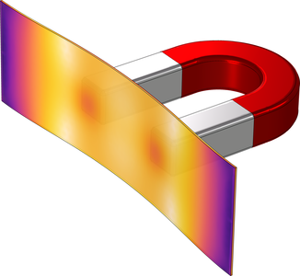
Izolator de înaltă tensiune
Dispozitive cu cristale fotonice
Curgerea printr-un cot de țeavă
Altele 1653 exemple de modele le găsiți
https://www.comsol.com/models/?sort=popularity
Modelarea dispozitivelor piezoelectrice transmițători/ receptori
Deformarea unei plăci de fier prin forță magnetică
CURS PSI, Pavel CHIREV
63

Slide 64
PAUZĂ

Slide 65
Platforma de simulare SimScale
SimScale este o platformă de simulare de inginerie 3D bazată pe cloud care permite oricui din echipa de dezvoltare a produsului să simuleze comportamentul fizic al produselor sale într-un browser web standard.
Misiunea SimScale este de a ajuta inginerii, oamenii de știință și întreprinderile din întreaga lume să își dezvolte produsele mai bine, mai rapid și mai ieftin, oferindu-le acces la o tehnologie de simulare puternică și putere de calcul nelimitată - la cerere, colaborativă și bazată pe un model de prețuri flexibil.
CURS PSI, Pavel CHIREV
65

Slide 66
SimScale este un serviciu complet bazat pe cloud. Toate lucrările se desfășoară prin intermediul browserului dvs. web la alegere.
Primul pas în utilizarea instrumentelor oferite este să vă aduceți geometria obiectului în mediul SimScale. La fel ca în cazul tuturor cloud, înseamnă că îl încărcați prin Internet pe serverele companiei.
Discretizarea. Odată ce geometria dvs. este încărcată, următoarea etapă este Discretizarea. Procesul de Discretizare are loc în cloud și aveți posibilitatea de a defini numărul de nuclee utilizate pentru a face acest lucru.
Desigur, acest proces nu leagă stația de lucru și poate fi făcut de pe orice computer cu conexiune la Internet. Puteți monitoriza progresul pe web sau să așteptați e-mailul de notificare care va fi trimis odată ce procesul va fi finalizat. De asemenea, veți fi informat dacă procesul a eșuat din orice motiv
CURS PSI, Pavel CHIREV
66

Slide 67
Pre-procesare și configurare
După terminarea procesului de Discretizarea, următorul pas este să comutați în fila Designer de simulare. Acest lucru vă permite să începeți să descrieți studiul, alocând condiții de limitare, materiale și alte variabile de studiu.
Următorul pas este să comutați la tabelul de Proiectare simulare. Acest lucru vă permite să începeți să descrieți studiul, alocând condiții de limitare, materiale și alte variabile ale obiectului de studiu. După ce configurarea este completă, atunci trimiteți lucrarea pentru a calcula. Din nou, sistemul vă oferă controlul asupra numărului de procesoare utilizate pentru a vă calcula rezultatele.
Procesul și pașii ce trebuie de parcurs le găsiți:
E:/Downloads/Multi-Phase%20Flow-Water%20Fall-SimScale.pdf
CURS PSI, Pavel CHIREV
67

Slide 68
Limbajul specializat de modelare GPSS (General Purpose Simulation System)
CURS PSI, Pavel CHIREV
68

Slide 69
Generalități despre limbajul GPSS - Limbajul specializat de modelare GPSS (General Purpose Simulation System) este un limbaj special care este utilizat în principal pentru a simula sisteme discrete.
După cum cunoaștem Limbajele de simulare sunt in acelaș timp limbaje de programare și limbaje de modelare;
ele implementează elementele esențiale ale simulării:
manipularea ceasului și gestionarea memoriei.
Utilizatorul are numai grija descrierii evenimentelor și a prelucrării lor. Programele in limbaj de simulare sunt mai scurte dar și mai puțin
flexibile.
Sunt limitate in privința prelucrării și interpretării experimentelor de simulare.
CURS PSI, Pavel CHIREV
69

Slide 70
Entitățile limbajului GPSS.
Limbajul GPSS se compune din 16 tipuri de entități (elemente de abstractizare).
La fiecare entitate se asociază un numar de proprietăți sau atribute in majoritatea lor adresabile intern (de către GPSS), dar unele suntadresabile si de către utilizator;
Atributele sunt: standard numerice (numere) sau standard logice (valori logice);
CURS PSI, Pavel CHIREV
70

Slide 71
Entitățile de bază:
1) Blocuri (entități care descriu activități);
2) Tranzactți (elemente circulante);ele sunt creiate (printr-un bloc special GENERATE) și circulă prin model (sistem!), ca urmare a acțiunii altor blocuri. Blocurile au asociate caracteristici numerice sau logice și posed˘ a argumente necesare descrierii activit˘ at ¸ilor. Tranzact ¸iile posedă un număr de parametri standard dar și parametri introduși de utilizator. Prin programul de simulare utilizatorul poate accesa parametrii tranzacțiilor.
CURS PSI, Pavel CHIREV
71

Slide 72
Entități de echipament:
3) Stații de serviciu sau facilități; (ele corespund subsistemelor cu o componentă care tratează de regulă o singură tranzacție!);
4) Multistații de serviciu sau depozite; acestea tratează de regulă mai multe tranzacții (de ex. liftul, autobuzul, pot transporta mai multi clienti considerati ca tranzactii, etc!);
5) Comutatorii logici sunt variabile logice care permit utilizatorului să realizeze ramificarea după dorință a fluxului de execuție în programul de simulare.
CURS PSI, Pavel CHIREV
72

Slide 73
Entități de calcul ce permit efectuarea (limitat!) a unor calcule:
6) Variabile aritmetice; permit evaluarea unor expresii aritmetice, iar rezultatul este memorat de o variabilă aritmetică;
7) Variabile booleene; permit evaluarea unor expresii booleene, iar rezultatul este memorat de o variabilă booleeană;
8) Funcții descrise prin tabele sau prin segmente de dreaptă (liniare pe porțiuni);
9) Funcții analitice descrise prin expresii mai complicate; (ele există numai in SIMUB i au rolul de a facilita simularea diverselor variabile aleatoare prin metoda inversa);
CURS PSI, Pavel CHIREV
73

Slide 74
Entități statistice, permit colectarea unor statistici sau estimații privind VE sau PE; printre acestea se remarcă:
10) Cozile care sunt entităti statistice ce memorează tranzacțiile intârziate în sistem;
11) Tabele de frecvențe care descriu histograme ale VE;
12) Tabele de frecvența bidimensionale, sau tabele de contingență; (acestea sunt disponibile numai in SIMUB);
CURS PSI, Pavel CHIREV
74

Slide 75
Entități de referință care memorează anumite informații pe care le dorește utilizatorul și anume:
13)Cuvinte de salvare care memorează valori ce corespund câte unui cuvânt de memorie al calculatorului;
14) Matrice de cuvinte de salvare care memorează matrici;
CURS PSI, Pavel CHIREV
75

Slide 76
Entități de tip lanț,care sunt de două tipuri:
15) Lanțuri ale utilizatorilor în care se pot depune sau scoate tranzații după dorința utilizatorului;
Există și lanțuri ale sistemului, manipulate intern de către GPSS, care nu pot fi accesate de utilizator.
16) Grupuri care separă tranzacții (cu anume scopuri de prelucrare dorite de utilizator, sau cu anumite proprietăți).
CURS PSI, Pavel CHIREV
76

Slide 77
Platforma Simul 8
https://www.simul8.com/online/
www.visual8.com/demonstrations
SIMUL 8-Planner este un pachet software care combină simularea și planificare cu instrumente de planificare.
Dacă analistul (proiectantul) poate defini și verbaliza un proces și regulile care îl guvernează, sistemul poate fi simulat folosind SIMUL8.
CURS PSI, Pavel CHIREV
77

Slide 78
SIMUL8 folosește un generator de numere pseudo aleatoriu multiplicativ-congruențial modificat.
Există 30.000 de seturi de fluxuri de numere aleatorii disponibile în SIMUL8.
Din 2006, SIMUL8 acceptă înlocuirea generatorului propriu cu orice codificat într-o bibliotecă de legături dinamice.
Programare în acest software de simulare obiectul simulat implică cele cinci elemente fundamentale: punct de intrare a lucrării, coș de depozitare, centru de lucru, lucru complet și resursă.
CURS PSI, Pavel CHIREV
78

Slide 79
obiectele de simulare de bază în SIMUL8 :
- Întrare de Lucru, - Work Entry
Coș de Depozitare, - Storage Bin,
Centru de Lucru, - Work Center
Ieșire de Lucru - Work Exit
Resurse – Resource
(the basic simulation objects – Work Entry, Storage Bin, Work Center, Work Exit, and Resource)
CURS PSI, Pavel CHIREV
79

Slide 80
Work Item - Element de lucru
Elementele de lucru sunt părțile „în mișcare” ale unui model de simulare. Acestea sunt utilizate pentru a simula „fluxul” de articole prin procesul simulat.
Ele pot reprezenta: asamblări, subansambluri, echipamente de transport, oameni, hârtie sau orice alt lucru procesat prin simulare.
Proprietățile Elementelor de Lucru
- Etichete (atribute)
- Imaginea articolului de lucru
- Dimensiuni
- Avansat - mai multe tipuri de Elemente de Lucru
CURS PSI, Pavel CHIREV
80

Slide 81
Work Entry Point - Punctul de intrare în lucru
Punctele de intrare în lucru sunt obiecte care creează sau generează elemente de lucru în modelul de simulare.
Acestea sunt de obicei punctul de plecare al unui proces sau subproces în care obiectele în mișcare intră în simulare. Utilizatorii pot specifica rata la care sosesc aici articolele de lucru. Punctele de intrare în lucru sunt obiecte active, pe măsură ce împing munca în model.
Proprietăți
- Nume
- Timpuri inter-sosire - timpul dintre Elementele de Lucru care intră în sistem
- Rezultate - rezultate despre obiect
- Prelucrare - numărul de Elemente de lucru intrate la fiecare interval de timp
- Calea de ieșire - formele prin care lucrarea părăsește obiectul
- Acțiuni etichetei etichetă - valorile etichetelor Elementului de Lucru s-au schimbat aici
- Grafică - schimbă aspectul obiectului
CURS PSI, Pavel CHIREV
81

Slide 82
Storage Bin - Loc de depozitare
Un loc de stocare este un spațiu în care Elementele de Lucru fac „coada”. loc de stocare acționează ca buffere / cozi între pașii dintr-un proces sau ca zone de stocare pentru inventar sau lucrări în proces.
Proprietăți
Nume spațiului
Capacitatea spațiului - limitează numărul de Elemente de Lucru care se pot stoca în acest spațiu
Perioada de valabilitate - numărul de unități de timp până la expirare pentru Elementele de lucru
Timp minim de așteptare - Timpul minim în care Elementele de lucru trebuie să staționeze în Depozit
Rezultate - rezultate despre obiect
Pornire - Start-Up - conținutul inițial al spațiului de stocare la începutul modelului
Conținut - afișează conținutul curent al spațiului de stocare
Grafică - schimbarea aspectul coșului de stocare
CURS PSI, Pavel CHIREV
82

Slide 83
Work Center - Centru de lucru
Centrele de lucru sunt locul în care sunt prelucrate Elementele de lucru. De obicei, este nevoie de ceva timp pentru a îndeplini sarcina și uneori, aceasta necesită una sau mai multe resurse.
Proprietăți
Nume
Timing - timp pentru procesarea Elementelor de lucru setate printr-o distribuție
Rezultate - rezultate despre obiect
Resurse - setul cerut de resurse pentru a efectua sarcina
Eficiență - specifica defecțiuni, reparații
Routing In - modul în care Elementele de lucru intră în centrul de lucru
Routing Out – modalitățile prin care Elementul de lucru părăsește obiectul
Acțiuni pentru etichetă - valorile etichetelor Elementului de lucru s-au schimbat aici
Prioritate - modul în care acest centru de lucru concurează față de alte resurse
Replicare - o modalitate simplă de a copia centrul de lucru
Cuprins - afișează conținutul curent al Centrului de lucru
Grafică - schimbarea aspectului și animația Centrului de lucru
CURS PSI, Pavel CHIREV
83

Slide 84
Work Exit Point - Punctul de ieșire din lucru
Punctele de ieșire de lucru oferă un mijloc pentru ca Elementele de lucru să părăsească modelul de simulare. SIMUL8 înregistrează în general aceste statistici ale procesului de lucru și rezumate ale Elementului de lucru.
Proprietăți
- Numele puctului de ieșire
- Rezultate - rezultate despre obiect
- Grafică - schimbarea aspectului obiectului
- Oprire Model la limită - oprește modelul la atingerea numărului specificat
CURS PSI, Pavel CHIREV
84

Slide 85
Fluxul de trafic curent modelat în Simul8
CURS PSI, Pavel CHIREV
85

Slide 86
Modelarea și simularea discrete în mediul ARENA
Modelul de simulare în sistemul Arena este un grafic (figura 1), ale cărui noduri sunt module.
Modulele sunt interconectate
folosind conexiuni prin care tranzacțiile sunt mutate între modulele 2.
Pentru a crea un model în limbajul Arena este suficient:
1) specificați tranzacțiile, resursele și alte obiecte;
2) selectați modulele necesare;
3) legarea modulelor folosind conexiuni;
4) setați parametrii fiecăruia dintre module;
5) stabiliți caracteristicile modelului în ansamblu.
CURS PSI, Pavel CHIREV
86

Slide 87
Modelele din sistemul Arena sunt orientate spre proces, graful modelului arată calea unei tranzacții individuale. O tranzacție este creată, așteaptă în linie, captează resurse, procesată, eliberează resurse și este distrusă.
Alte tranzacții pot rula în paralel, în acest caz sistemul își asumă sarcina de control al procesului.
CURS PSI, Pavel CHIREV
87

Slide 88
Concepte de bază utilizate la construcția modelelor în sistemul Arena. Aceste concepte includ:
- tranzact (entitate - obiect dinamic al modelului de simulare);
- resursă;
- atribut;
- variabilă;
- coada;
- program
- blocuri
- modul.
CURS PSI, Pavel CHIREV
88

Slide 89
https://www.arenasimulation.com/simulation-software-download
Pentru student
https://info.arenasimulation.com/e2t/c/*W6x_Tkl5LDxk0W2G_Frd5bGg5w0/*W8PP_wD7pxHhQW877QZ51b1jHh0/5/f18dQhb0S1V3
CURS PSI, Pavel CHIREV
89

Slide 90
Reţele Petri şi modelarea sistemelor concurente
Un instrument de modelare a sistemelor concurente și a interacțiunilor îtrere ele sunt Rețelele Petri.
• Metodă propusă in 1962 de Carl Adam Petri.
CURS PSI, Pavel CHIREV
90

Slide 91
Metoda rețelelor petri este o metoda formală (matematică) folosită pentru modelarea şi verificarea sistemelor concurente/distribuite).
Petri Nets şi conceptele acestora au fost extinse, dezvoltate şi aplicare într-o varietate de domenii:
- automatizări pentru birou;
sarcini de lucru, fluxuri de procese;
producerea flexibilă;
limbaje de programare;
protocoale şi reţele;
structuri hardware;
CURS PSI, Pavel CHIREV
91

Slide 92
- sisteme automatizate de producție
- sisteme de control al traficului (terestru,aerian)
- sisteme de monitorizare și control în industrie
- sistemele în timp real;
evaluarea performanţei;
operaţiuni de cercetare;
sisteme integrate;
sisteme de apărare;
Sisteme de telecomunicaţii;
Rețele Internet;
comerţ electronic;
reţele feroviare;
sisteme biologice;
Chimie, Medicina;
Economie (fluxuri de lucru);
etc....
CURS PSI, Pavel CHIREV
92

Slide 93
CURS PSI, Pavel CHIREV
93

Slide 94
Concurenta într-un sistem Este proprietatea unui "sistem" în care mai multe "entităţi" acţionează şi interacţionează în acelaşi timp.
Acest fenomen deseori se manifestă în multe aplicaţii:
• ştiinţa informaticii (de exemplu: calculul paralel);
• fluxuri de activităţi;
• sisteme de fabricaţie...
CURS PSI, Pavel CHIREV
94

